Slide 1
重点放在基本概念、基本方法、分析和解决问题的能力上。
器件：掌握外特性， 涉及MSI题目将给出功能表或表达式及逻辑框图。

Slide 2
第一章 逻辑代数基础
1. 数制和码制及其转换，2，10，16，8421码
2. 数学基础：
  三个基本运算，五个常用运算，三个基本定理，基本公式，常用公式三个基本定理，求对偶式，反演式
3. 逻辑函数的表示：
真值表，函数式，波形图，卡诺图，电路图（逻辑符号）
4.逻辑函数的化简：重点
  公式化简法和卡诺图化简法，最小项、无关项及其应用

Slide 3
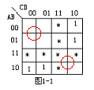
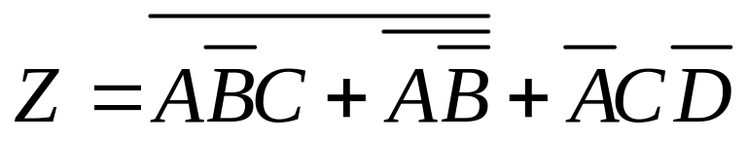

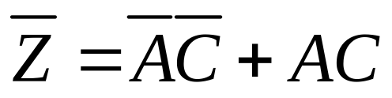
例题：
①与(10000111)BCD相等的十进制数是87
二进制数是1010111
十六进制数是57，
②
AB+CD=0（约束项）求 的
最简与或表达式。
可用圈1或圈0法解。见图1-1
得

Slide 4
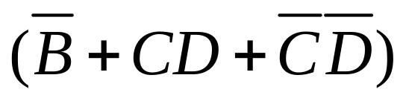
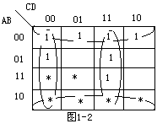
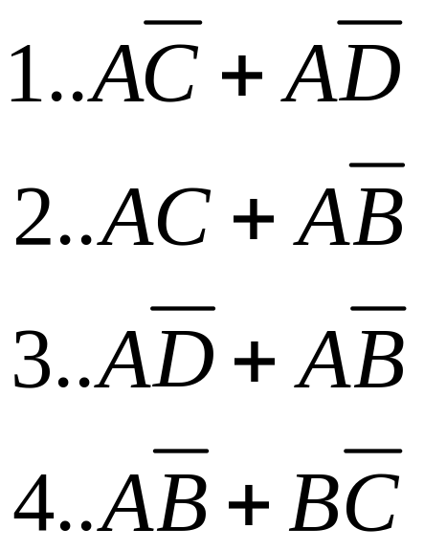
③若F(A,B,C,D)=∑m(0,1,2,3,4,7,15）的函数可化简为
则可能存在的约束项为（ 3 ），
见图1-2。

Slide 5
第二章 门电路
本章重点：
二、三极管及MOS管的开关特性及其等效电路。
常见逻辑门的符号、特点和工作原理：TTL门，MOS反向器，OC（OD）门，三态门，传输门等。
TTL、CMOS反向器的工作原理，电气特性。
输入输出特性反映器件的性能：工作速度、负载能力、功耗、抗干扰能力。TTL电路输入负载特性：
主要参数及其意义VOH、VOL、VIH、VIL、VTH、VNH、VNL，IIH、IIL、IOH、IOL、N、tpd.
总线结构。

Slide 6
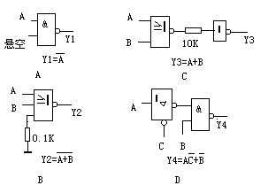
判定下列表达正确的电路：见下图：
解：若为TTL门（A、B、D）
若为CMOS门（B、C、D）,

Slide 7
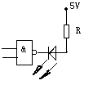
右图中，已知TTL与非门的VOH=3.5V，IOH=40微安，VOL=0.2V，IOL=12毫安，
发光二极管VD=1.5V，导通电流10mA<ID<15mA，
则R的取值范围是？
解：与非门输出VOH=3.5V时发光二极管不发光，与非门输出VIL=0.2V时发光二极管发光，
10<(5-1.5-0.2)/R<12毫安， 0.22K<R<0.275K

Slide 8
第三章 组合逻辑电路
重点：组合电路（SSI和常用MSI）的分析和设计。
1、组合逻辑电路的特点，一般的分析和设计方法
2、熟悉常见的MSI逻辑功能、应用：功能扩展；用译码 器、数据选择器设计组合电路。
3、定性了解竞争-冒险现象，产生的机理和一般的处理方法

Slide 9
例题：
(1)某个三输入门输入端存在以下变化，其中可能出现竞争-冒险的是( )
A 001→010 B 010→100
C 011→101 D 101→110
（与非门C、D，或非门A、B）

Slide 10
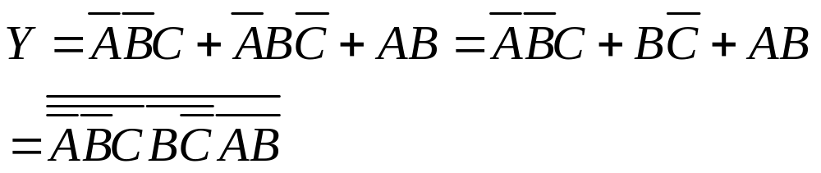
(2)某电路的功能表如表3-1，
①试用与非门实现；②用四选一数据选择器实现；
③用74LS138实现。
给MSI的功能表或表达式。
解
①
表3-1
A B Y
0 0 C
0 1 C
1 0 0
1 1 1

Slide 11
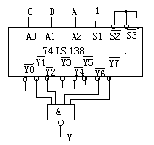
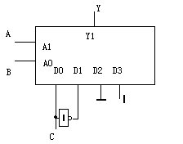
②设A1=A、A0=B得D0=C、D1=C 、D2=0、D3=1如左图
③Y=∑m（1、2、6、7）如右图

Slide 12
第四章 触发器
1、熟悉RS,JK,D,T触发器特性表，特征方程，触发条件，约束条件，异步置数和复位。
2、画输出波形，列出驱动、状态、输出方程（重点）
。3、了解门的传输延迟时间

Slide 13
画图时的注意事项：
1、列触发器驱动方程, 状态方程，输出方程，异步置0/1端表达式。
2、初始状态，检查异步置0/1端 （在以下的各步中随时检查）。
3、特性方程（状态方程）只在时钟条件满足时成立，否则触发器保持原状态不变。

Slide 14
4*、主从结构（RS，JK），1.若输入在CP=1时多次翻转，则从触发器的状态由下降沿时的主触发器状态决定。主从RS，主触发器状态可随RS的变化而多次翻转；主从JK，主触发器状态随JK的变化只会翻转一次。2.有异步置0（复位）/置1时，主、从触发器同时复位/置1。

Slide 15
5、边沿触发器，注意触发器的延迟时间。当时钟上升/下降沿到来时，输入是跳变的，则触发器的状态由时钟上升/下降沿到来之前的稳定的输入所决定。

Slide 16
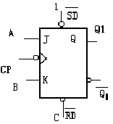
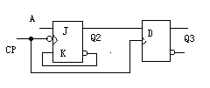
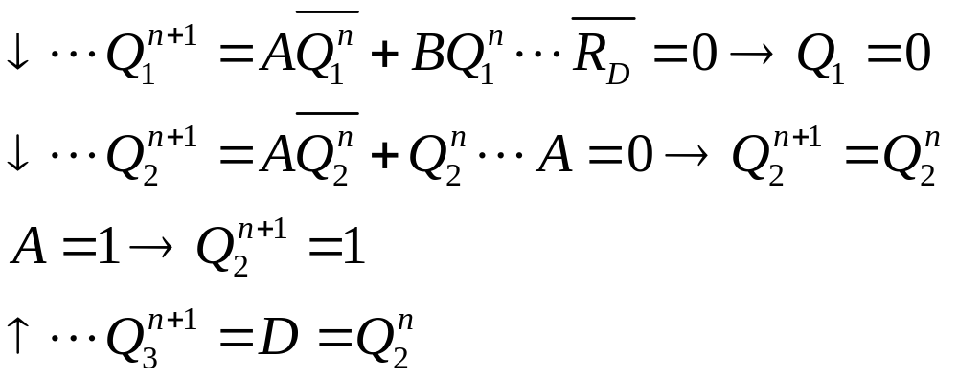
例题：
根据已知波形画出对应的Q1、Q2、Q3的波形。如下图。

Slide 17
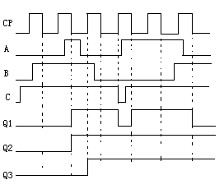

Slide 18
第五章 时序逻辑电路
重点：同步时序电路（SSI和常用MSI）的分析和设计。
1、时序电路的特点，同步时序电路的一般的分析和设计方法，步骤）（重点）
2、熟悉常见的MSI逻辑功能、应用：功能扩展；
3.任意进制计数器分析和设计（同步/异步置数法和复位法）（重点）

Slide 19
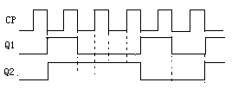
例题：
（1）用负边沿JK触发器产生下图所示脉冲
序列的同步时序电路。
解：00→11→10→10→01→00 有5个状态，
需要3个触发器。

Slide 20
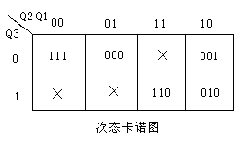
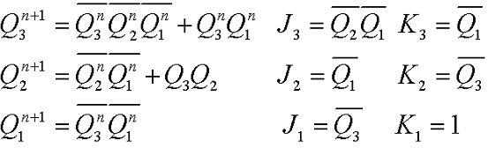
该题有多解，解一：状态图为
Q3Q2Q1 000→111→110→010→001

Slide 21
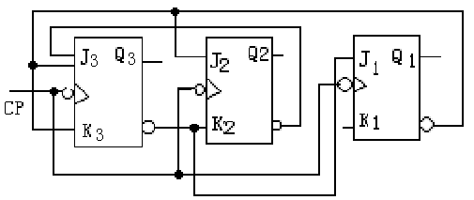

Slide 22
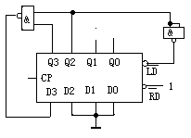
(2)图5-2中计数器为74161
解：①画下图的状态转换图如下； 0000→0001→0010→0011→0100
复位 N=10 置位
1100←1011←1010←1001←1000

Slide 23
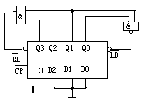
②按下面的状态转换图改画电路（如图）
0000→0001→0010
N=6
1001←1000←0011

Slide 24
第六章 脉冲波形的产生和整形
熟悉波形分析法，掌握CMOS门组成的脉冲电路的分析，计算脉冲参数
熟悉施密特、单稳态电路和多谐振荡器的工作原理，特点（包括波形）和应用
555电路的应用，三种电路接法，波形特点
满足第二章输入/出特性，TTL输入负载特性

Slide 25

2.例题：
（1）某电路的输入、输出波形 如下图，
该电路应是（C）
A JK触发器 B D触发器
C 施密特触发器 D 单稳态触发器

Slide 26
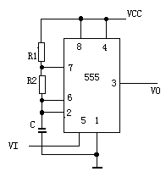
（2）图 6-2所示电路为555定时器构成的
压控振荡器，比较电压为VI和1/2VI（6-29）
当V_{CC}=8V、R₁=5K、 R₂=10K、C=0.1μF 、V_{I}=6V时求振荡频率之值；
②画出V_{C}、V₀端的波形。

Slide 27
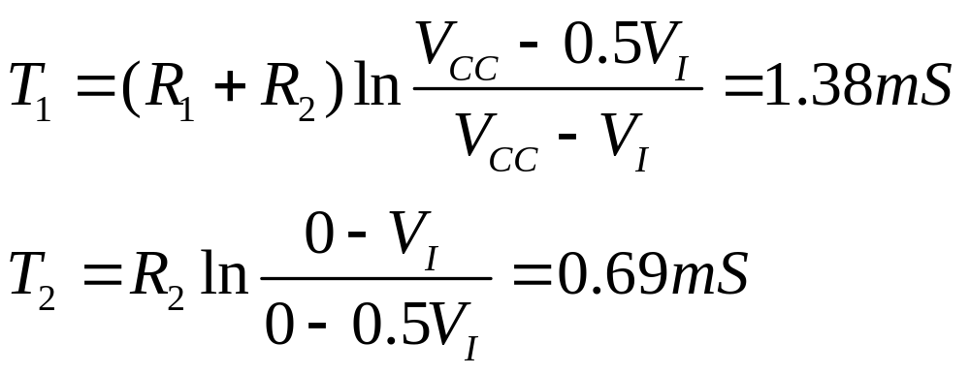
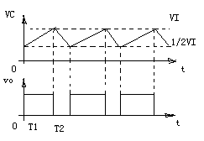
解：V5=VI，VT+=VI，VT-=1/2VI
T=T1+T2=2.07 mS F=483HZ。波形图如下。

Slide 28
第七章 半导体存储器
本章重点：
种类和特点，工作原理和结构一般了解
性能：容量、速度
应用：1.容量的扩展；2.设计组合逻辑函数

Slide 29

2. 例题：
（1）若用ROM实现两个四位二进制数的乘法，
ROM的容量为256 8，用128 4的ROM
需用 4 片，请画图（先位扩展再字扩展）。
（2）RAM的存储容量为512K，可输出8位二进制数，则地址码 16 位。

Slide 30
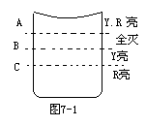
（3）用Y、R两灯指示水面高度，如图7-1，设计控制电路。
①用PROM实现该电路
*②用FPLA实现该电路画点阵图。
解：
设：1为水面上、灯亮，
0为水面下、灯不亮，
列真值表如表7-1

Slide 31
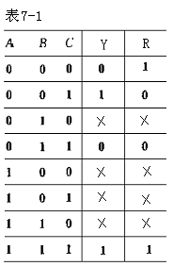
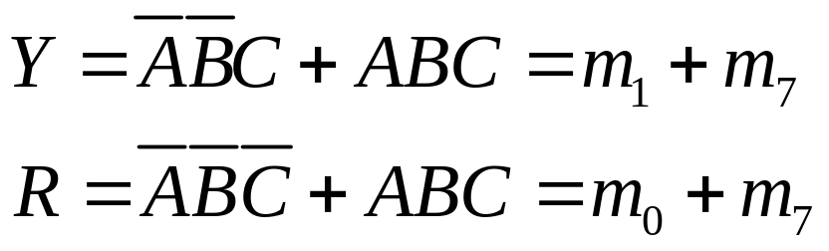
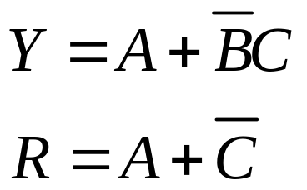
由表得逻辑式为
可用PROM实现
化简得
可用EPLA实现

Slide 32
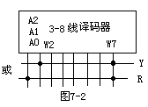
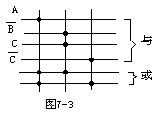

Slide 33
第九章 DAC和ADC
本章重点：
1、种类和特点，性能比较
2、结构一般了解，了解采样定理
3、性能：速度、精度、分辨率的计算。
4、DAC输入输出关系式推导

Slide 34
ADC的性能比较
并联型 计数型 逐次- 双积分型
渐进型
结构 位数多 有DAC 有DAC 简单
元件多 适中 适中
转换 几十纳秒 几十毫秒 几十微秒 几十毫秒
速度 快 较慢 适中 最慢
转换 与D位数 受DAC 受DAC 最高
精度 有关 等影响 等影响

Slide 35
例题：
（1）1LSB=0.1V的六位DAC其FSR电压近似为6.3V。
（2）求分辨率为5mV的10位ADC输出满量程时对应的模拟电压为5115mV。

Slide 36
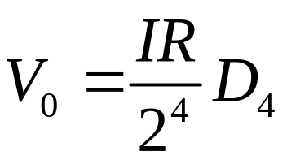
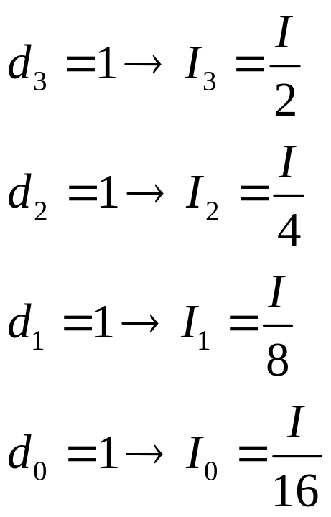
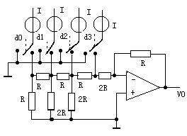
（3） 图9-1中I为恒流源
①该电路为DAC，
②当输入分别为0001和1111时VO的表达式。
输入0001时VO=(1/16)IR
输入1111时VO=(15/16)IR

Slide 37
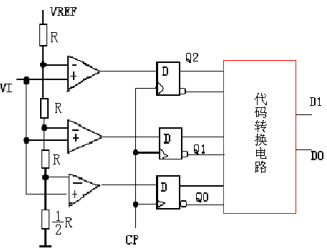
（4）并联比较型ADC如图9-2，若VI≥5V时D1D0=11，求：①当VI=3.7V时D1D0=？误差为多少？②设计代码转换电路，用与非门实现，要求电路最简。

Slide 38

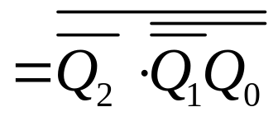
解：①当Q2Q1Q0=111时D1D0=11，可得：
VREF =5V，VREF=7V，Δ=2V，
当VI=3.7V时，Q2Q1Q0=011，D1D0=10（10的精确值=4V），误差为0.3V。
②列功能表 化简为：D1=Q1 D0=Q2+Q1Q0
Q2Q1Q0 D1D0
000 00
001 01
011 10
111 11
其余为约束项

Slide 39
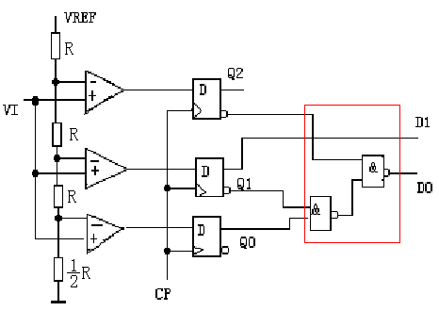

Slide 40
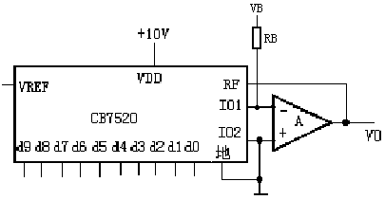
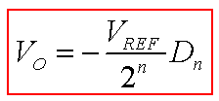

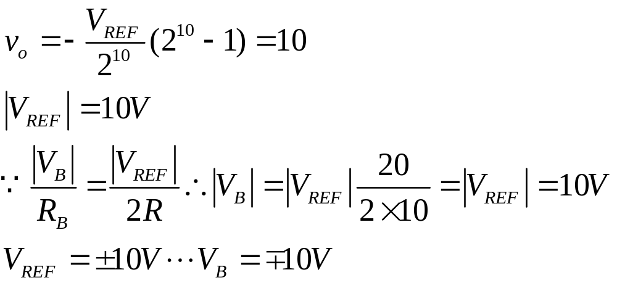
P495 9.3
上述公式只适用单极性电路，输出为-5 +5V时输出幅度为10V，可得

